Slide 1
Galois(ガロア)理論まで たどり着かない群論
数理モデルワークショップ
熊谷 渉
MK本部 イノベーションセンター
インキュベーション部 O&Mデザイン Gr.
2020年2月13日

Slide 2
最適操業Sol. DDMO関連
1. FY19の業務
技術移管支援
モデルビルダ マニュアル作成・支援ツール開発
鎌田さん・川田さんがYJPの数名にレクチャー
紙パ FS・実証：主にFY17～18で実施した
日本製紙 石巻工場 回収工程
大王製紙 三島工場 回収工程
下水も別工程についてFS中
セメントもFS・実証中
YCNのエンジニアにもレクチャーしてきた
どちらも失注？のため活動停止となった。紙パでは蒸解以外まだ導入できず

Slide 3
需要予測関連
1. FY19の業務
電力需給管理システム
Ver.3の改造支援した。
石油SS販売予測
FS実施完了。システム導入のための検討中
NEDO 中国南方五省EMA
夏頃にデータ受領、再FS開始予定
需要予測のためのモデリング技術を探索中

Slide 4
そのほか
1. FY19の業務
人工酵素設計
セルラーゼ(タンパク質結合部位)の構造特徴探索
新規テーマ探索
LR0を3月1・2週目に実施予定（3週間後！？）

Slide 5
大学での研究テーマ
2. 大学での研究進捗と成果
変換不変性とパラメータ調整に基づくメタヒューリスティクスの汎用設計論の構築
Black-Box最適化にとって有望な性質を備えることを方針としたアルゴリズム設計
ロバスト性
適応性
変換不変性
環境変化に対する
ロバスト性に貢献する性質
パラメータ調整
環境変化に対する
適応性に貢献する機能

Slide 6
大学での研究計画
2. 大学での研究進捗と成果
2017/10
2019/10
2020/04
2020/10
1年目
2年目
3年目
D論準備
公聴会準備
いまここ
既存手法の改良ネタ
新規手法の開発ネタ
公聴会（7/E～8/B）

Slide 7
研究成果①
2. 大学での研究進捗と成果
# | 学術論文（論文及びレター） 6件
[1] レター | 「Cuckoo Searchのパラメータ解析と適応化に関する基礎検討」，【レター】 電気学会 電子・情報・システム部門誌， Vol.135，No.6，pp.721-722 (2015.6)
[2] レター | 「単一目的最適化における優良解集合探索問題とFirefly Algorithmに基づく解法」， 電気学会 電子・情報・システム部門誌， Vol.136，No.10，pp.1497-1498 (2016.10)
[3] 論文 | 「探索状態の評価と制御に基づく適応型Cuckoo Search」， 電気学会 電子・情報・システム部門誌， Vol.136，No.11，pp.1596-1609 (2016.11)
[4] Letter | “Making Rotational Invariance of Particle Swarm Optimization Based on Correlativity”, IEEJ Trans. on Electrical and Electronics, Vol.12, No.S2, pp.S131-S132 (2017.12)
[5] Letter | “Search Point Ranking-Based Adaptive Cuckoo Search”, IEEJ Trans. on Electrical and Electronics, Vol.13, No.7, pp.1075-1076 (2018.7)
[6] 論文 | 「回転不変性を有する適応型Particle Swarm Optimization」， 電気学会 電子・情報・システム部門誌，Vol.139，No.10，pp.1201-1214 (2019.10)
[-] Letter | “Hypersphere Based Artificial Bee Colony Algorithm with Rotational Invariance”, IEEJ Trans. on Electrical and Electronics (2020) 【投稿予定】
論文2本が最低限の取得条件

Slide 8
研究成果②
2. 大学での研究進捗と成果
# | 学会発表（国際会議） 2件
[7] | “Search Dynamics Analysis and Adaptive Parameter Adjustment of Cuckoo Search“, Proc. 2015 IEEE Int. Conf. on Systems, Man and Cybernetics, pp.1700-1705 (2015.10)
[8] | “Particle Swarm Optimization with Rotational Invariance using Correlativity“, Proc. 2018 IEEE Int. Conf. on Systems, Man and Cybernetics (2018.10)
# | 学会発表（国内会議） 12件
[9] | 「パラメータ調整機能を有するCuckoo Searchに関する検討」 計測自動制御学会 システム・情報部門 学術講演会 2014，GS1-1， pp.1-6 (2014.11) 【15件の優秀論文に選出（350件中）】
[10] | 「Cuckoo Searchの探索ダイナミクスの解析と適応化に関する検討」 進化計算学会 第8回進化計算研究会， P2-5， pp.113-120 (2015.3)
[11] | 「Cuckoo Searchの探索ダイナミクスの解析と適応的パラメータ調整に関する基礎検討」 平成27年電気学会全国大会， 3-025， pp.29-30 (2015.3) 【電気学会優秀論文発表賞（A賞）受賞】
[12] | “Parameter Analysis and Adaptation of Cuckoo Search” 2015 IEEJ Conf. on Electronics, Information and Systems, SS4-2, pp.1619-1620 (2015.8)

Slide 9
研究成果③
2. 大学での研究進捗と成果
# | 学会発表（国内会議） 12件
[13] | “Formulation of Superior Solution Set Search Problem and Proposal of Firefly Algorithm-based Optimization Method,” 2016 IEEJ Conf. on Electronics, Information and Systems, SS1-1, pp.1378-1379 (2016.9)
[14] | 「優良解集合の提案とFirefly Algorithmに基づく最適化手法の提案」 進化計算学会 進化計算シンポジウム 2016， P1-03， pp.12-20 (2016.12)
[15] | 「回転不変性を有するCuckoo Searchについての基礎検討」 計測自動制御学会 システム・情報部門 学術講演会 2017，SS11-6， pp.1-6 (2017.11)
[16] | 「相関性を用いた回転不変性を有するParticle Swarm Optimization」 平成30年電気学会全国大会， 3-023， pp.28-29 (2018.3) 【電気学会優秀論文発表賞（A賞）受賞】
[17] | 「相関性を用いた回転不変性を有するParticle Swarm Optimization」 平成30年電気学会電子・情報・システム部門大会， MC1-2 (2018.9)
[18] | 「変換不変性を有するメタヒューリスティクスのフレームワークの基礎的検討」 第62回自動制御連合講演会，1K1-03 (2019.11) 【優秀論文発表賞受賞】
[19] | 「基底変換に基づくアフィン変換不変性を有するCuckoo Searchの基礎的検討」 計測自動制御学会 システム・情報部門 学術講演会 2019，pp.136-141 (2019.11)
[20] | 「ロバスト性を考慮した回転不変性を有するArtificial Bee Colony Algorithm」 計測自動制御学会 システム・情報部門 学術講演会 2019，pp.189-194 (2019.11)
賞状が家に届きました

Slide 10
今日の内容
Galois理論までたどり着かない群論
私とGaloisの出会い
代数方程式の解と体
群論
※ネタバレ：Galois理論どころか、正規部分群までいきません

Slide 11


私が数学に興味を持ったきっかけ
1. 私とGaloisの出会い
高校の頃に読んだ本で、数学への印象がガラリと変わった

Slide 12
大学への数学（大数：東京出版）
1. 私とGaloisの出会い
高2頃から参考書として読み始めた
高校数学はパターンだ！と気づき、少し解けるようになるが、あまり好きではなかった
突然知らないテクニックを使って、式がポンと出てくるのが気に入らなかった
月刊も気になり、立ち読みし始めた
「科学最前線」という記事で、数学の理工学としての威力を知った
「学力コンテスト」。いくつかの問題に対して答案を郵送すると、答案の返送と成績発表がある
何度か挑戦したことがあったが、いつも最後まで解けず、結局郵送しなかった
創刊60余年！
高校数学以外の数学を知った、すごい人はたくさんいるなぁと思い知った

Slide 13






数学ガール（結城浩）
1. 私とGaloisの出会い
数学＋小説という謎ジャンルのシリーズ
シリーズ累計50万部
高2の「僕」とミルカ、高1のテトラが数学を中心に進める小説
他の登場人物も全て女子・・・「ガール」だから？
会話が並ぶと思ったら、突然式展開や定理が登場（というか式がメイン）
結構広範囲の読者層を狙っている
えげつない問題を扱っているが、展開が丁寧
人物が一つずつ式展開をしていくので、一応ついていける
終盤はほとんどの読者を置いていくくらい難しい・・・
根本的かつ簡単な話題も含まれる
苦手な人がよく陥るところにアドバイスしている
なので、数学が苦手な中学生でも参考になる話題もある
バーゼル問題、フィボナッチ数列
フェルマーの
最終定理
ゲーデルの
不完全性定理
P≠NP予想
ガロア理論
ポアンカレ予想
高校数学以外の数学の面白さを知った

Slide 14
（あまり関係ないけど）科学の歴史は好き
1. 私とGaloisの出会い
小学生の頃、偉人の伝記？みたいなのを読んでいた
物理に寄ってる人が多かったかも、ニュートンとかガリレオとか
これを考えたのはこの人なんだ～くらいしか思わなかったが、理科や数学で学者が出てきても、あまり怯まなかった
科学者とそれにまつわる科学の歴史などの流れを見ていくと、時系列の発展がおもしろい
数学の歴史は面白い。そこで数学者も覚えた。

Slide 15
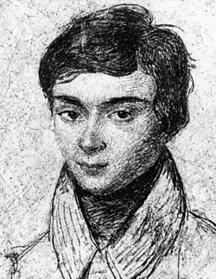
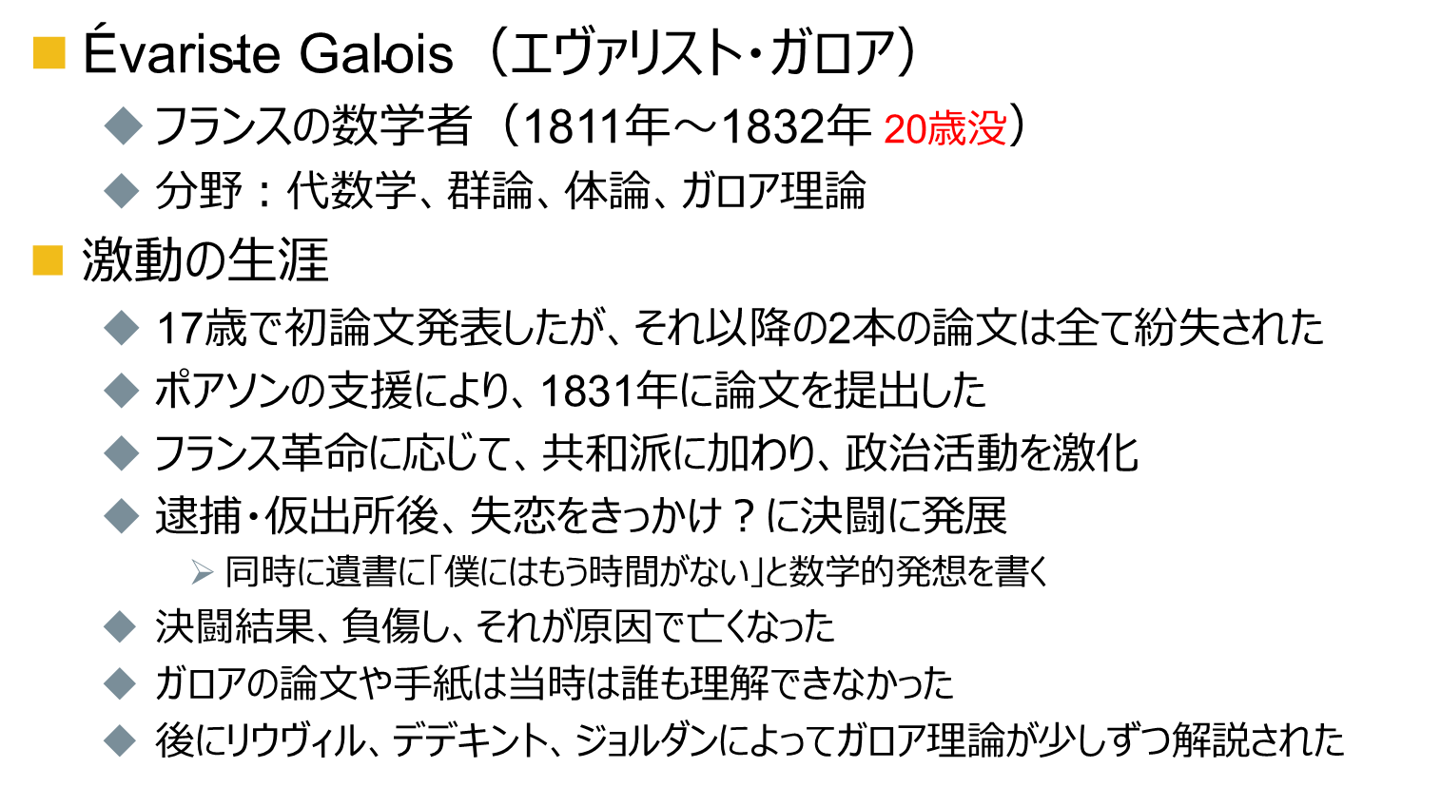
Galoisってだれ？
1. 私とGaloisの出会い
$\acute{\text{E}}\text{variste} \text{Galois}$（エヴァリスト・ガロア）
フランスの数学者（1811年～1832年 20歳没）
分野：代数学、群論、体論、ガロア理論
激動の生涯
17歳で初論文発表したが、それ以降の2本の論文は全て紛失された
ポアソンの支援により、1831年に論文を提出した
フランス革命に応じて、共和派に加わり、政治活動を激化
逮捕・仮出所後、失恋をきっかけ？に決闘に発展
同時に遺書に「僕にはもう時間がない」と数学的発想を書く
決闘結果、負傷し、それが原因で亡くなった
ガロアの論文や手紙は当時は誰も理解できなかった
後にリウヴィル、デデキント、ジョルダンによってガロア理論が少しずつ解説された
18世紀
オイラー
ラグランジュ
19世紀
ガウス
ガロア
ハミルトン

Slide 16
Galois理論は難しい
1. 私とGaloisの出会い
代数方程式や体の構造をGalois群で記述する理論
・・・用語がよくわからない
これは「5次以上の代数方程式は一般に可解でない（公式が無い）」ことを簡潔に示すことができる
Galois理論を直接理解するというより、この周辺の「代数方程式の一般解」、「体」、「群」などについて理解することに努める
これは体論、群論という分野である
これらはGalois理論の中ですでに導入されており、後にDedekindが抽出し、体と呼んだ

Slide 17
群論は現代の数学・物理・化学で使われる
1. 私とGaloisの出会い
数学
Galois理論：多項式の根の対称性を記述するのに用いる
環：Abelian群（加法）に乗法を合わせて考えたもの
代数トポロジー：位相空間の不変量を記述するのに用いる
物理法則に現れる対称性を記述するのに用いる
ゲージ理論、ローレンツ群
結晶構造や分子対称性を分類するのに用いる
物理的な性質（極性やキラリティ）や分子軌道を決定できる
ラマン分光法や赤外分光法に関連
ある対象についての対称性・不変量を表すのに便利な表記らしい

Slide 18
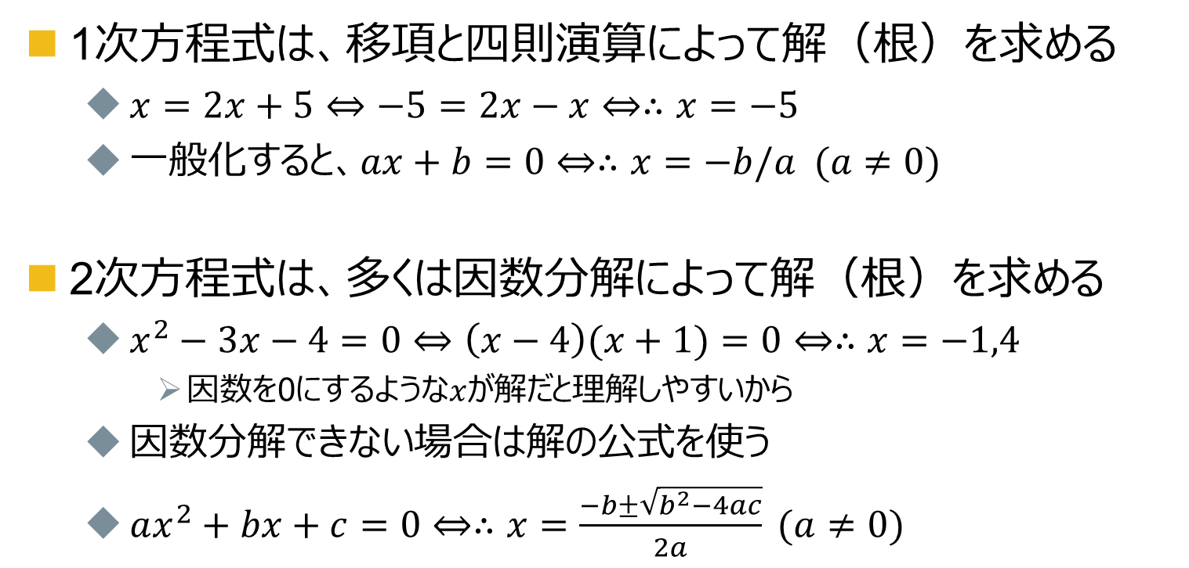
1次、2次方程式の解き方
2. 代数方程式の解と体
1次方程式は、移項と四則演算によって解（根）を求める
$x=2x+5⇔−5=2x−x⇔∴x=−5$
一般化すると、$ax+b=0⇔∴x=−b/a (a≠0)$
2次方程式は、多くは因数分解によって解（根）を求める
$x^{2}−3x−4=0⇔\left(x−4\right)(x+1)=0⇔∴x=−1,4$
因数を0にするような$x$が解だと理解しやすいから
因数分解できない場合は解の公式を使う
$ax^{2}+bx+c=0⇔∴x=\frac{−b±\sqrt{b^{2}−4ac}}{2a} (a≠0)$
上記の方程式の解は、係数と演算子によって一意に表現される

Slide 19
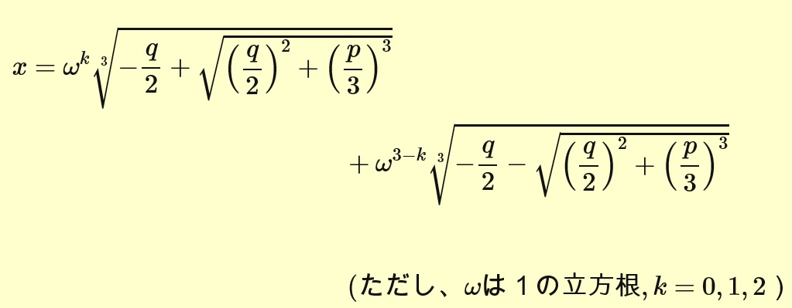
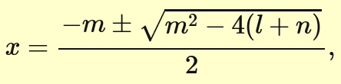
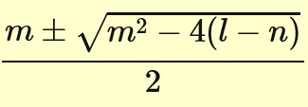
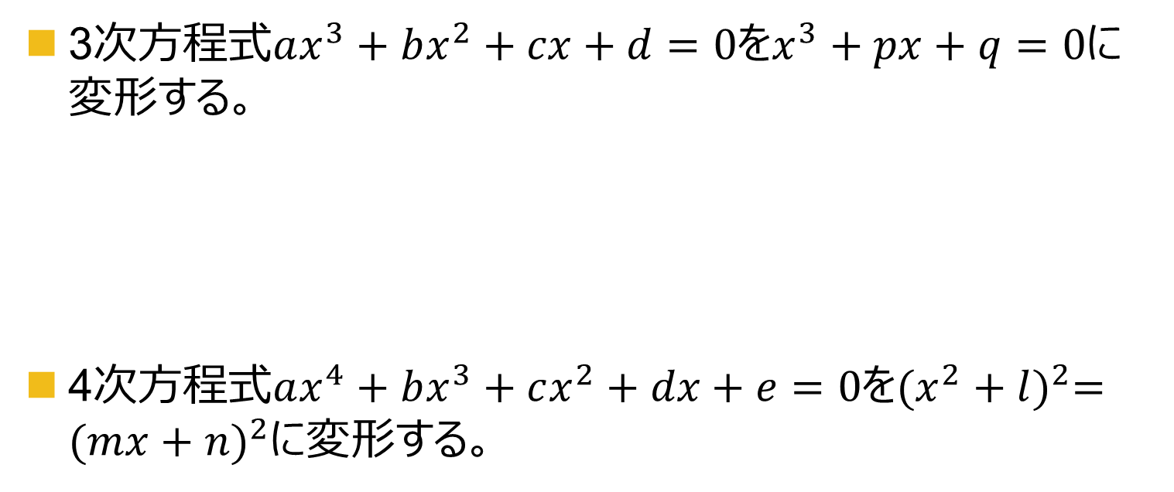
3次、4次方程式の一般解
2. 代数方程式の解と体
3次方程式$ax^{3}+bx^{2}+cx+d=0$を$x^{3}+px+q=0$に変形する。
4次方程式$ax^{4}+bx^{3}+cx^{2}+dx+e=0$を${(x^{2}+l)}^{2}={(mx+n)}^{2}$に変形する。
解の公式
解の公式
上記の方程式の解も、係数と演算子によって一意に表現される

Slide 20
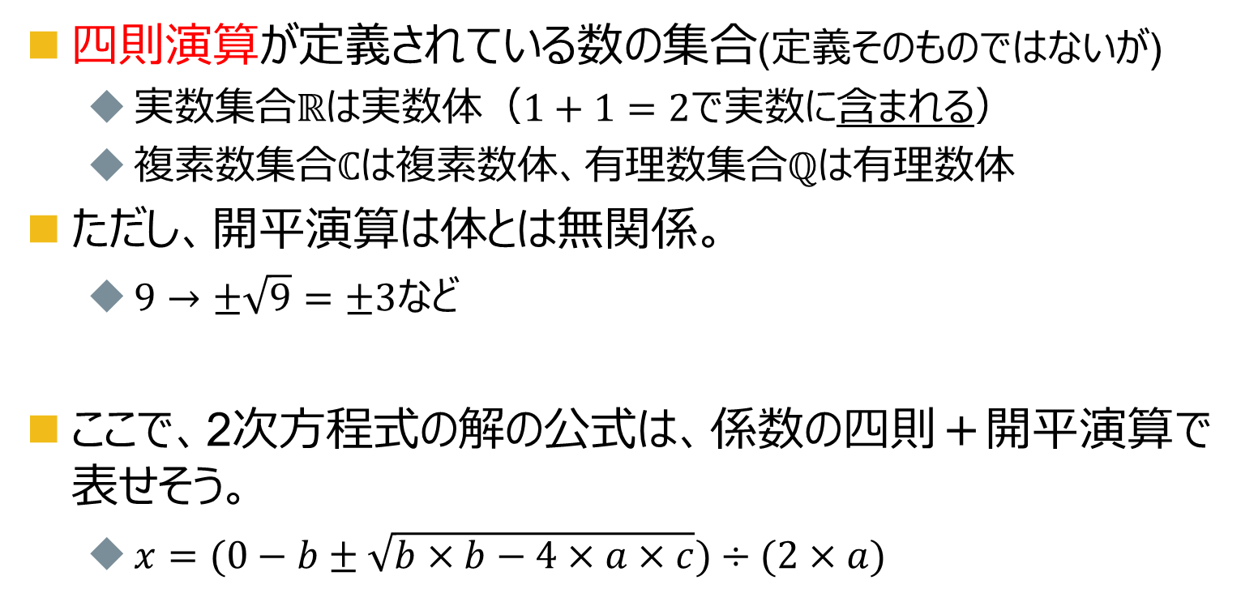
体（たい Field）
2. 代数方程式の解と体
四則演算が定義されている数の集合(定義そのものではないが)
実数集合$ℝ$は実数体（$1+1=2で$実数に含まれる）
複素数集合$ℂ$は複素数体、有理数集合$ℚ$は有理数体
ただし、開平演算は体とは無関係。
$9→±\sqrt{9}=±3$など
ここで、2次方程式の解の公式は、係数の四則＋開平演算で表せそう。
$x=(0−b±\sqrt{b×b−4×a×c})÷(2×a)$

Slide 21
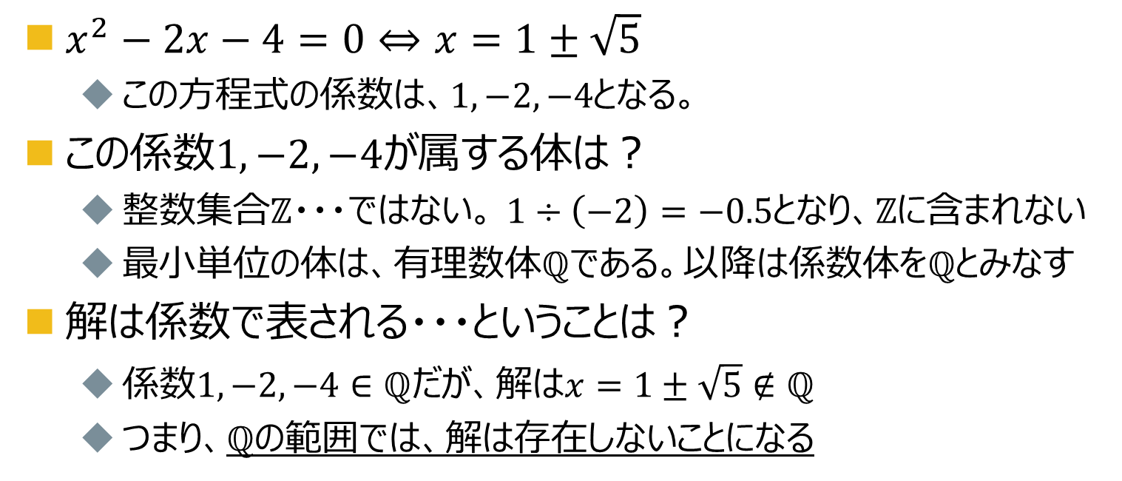

2次方程式を「体」の観点から見直す
2. 代数方程式の解と体
$x^{2}−2x−4=0⇔x=1±\sqrt{5}$
この方程式の係数は、$1,−2,−4$となる。
この係数$1,−2,−4$が属する体は？
整数集合$ℤ$・・・ではない。 $1÷\left(−2\right)=−0.5$となり、$ℤ$に含まれない
最小単位の体は、有理数体$ℚ$である。以降は係数体を$ℚ$とみなす
解は係数で表される・・・ということは？
係数$1,−2,−4∈ℚ$だが、解は$x=1±\sqrt{5}∉ℚ$
つまり、$ℚ$の範囲では、解は存在しないことになる
$ℤ$に閉じていない

Slide 22









無理数を有理数体に添加する
2. 代数方程式の解と体
ここで$ℚ$に$\sqrt{5}$を添加した体（拡大体）をつくり、$ℚ(\sqrt{5})$と表す。
この体は、有理数と$\sqrt{5}$の四則演算で作られる数全体の集合
結局、$ℚ(\sqrt{5})$の要素は$P+Q\sqrt{5}$と表される（$P,Q∈ℚ$）
つまり、 $x^{2}−2x−4=0$の解は$1±\sqrt{5}$ $∈ℚ(\sqrt{5})$だから、
$ℚ$の範囲では解けないが、 $ℚ(\sqrt{5})$の範囲では解けるといえる
$$ℚ(\sqrt{5})$$
$$ℚ$$
$$ℚ⊂ℚ(\sqrt{5})$$
$$\frac{1+\sqrt{5}}{1−\sqrt{5}}$$
$$1+\sqrt{5}$$
$$\sqrt{5}$$
$$1$$
$$0.5$$
方程式を解けるかどうかを、体の観点で表現できた

Slide 23
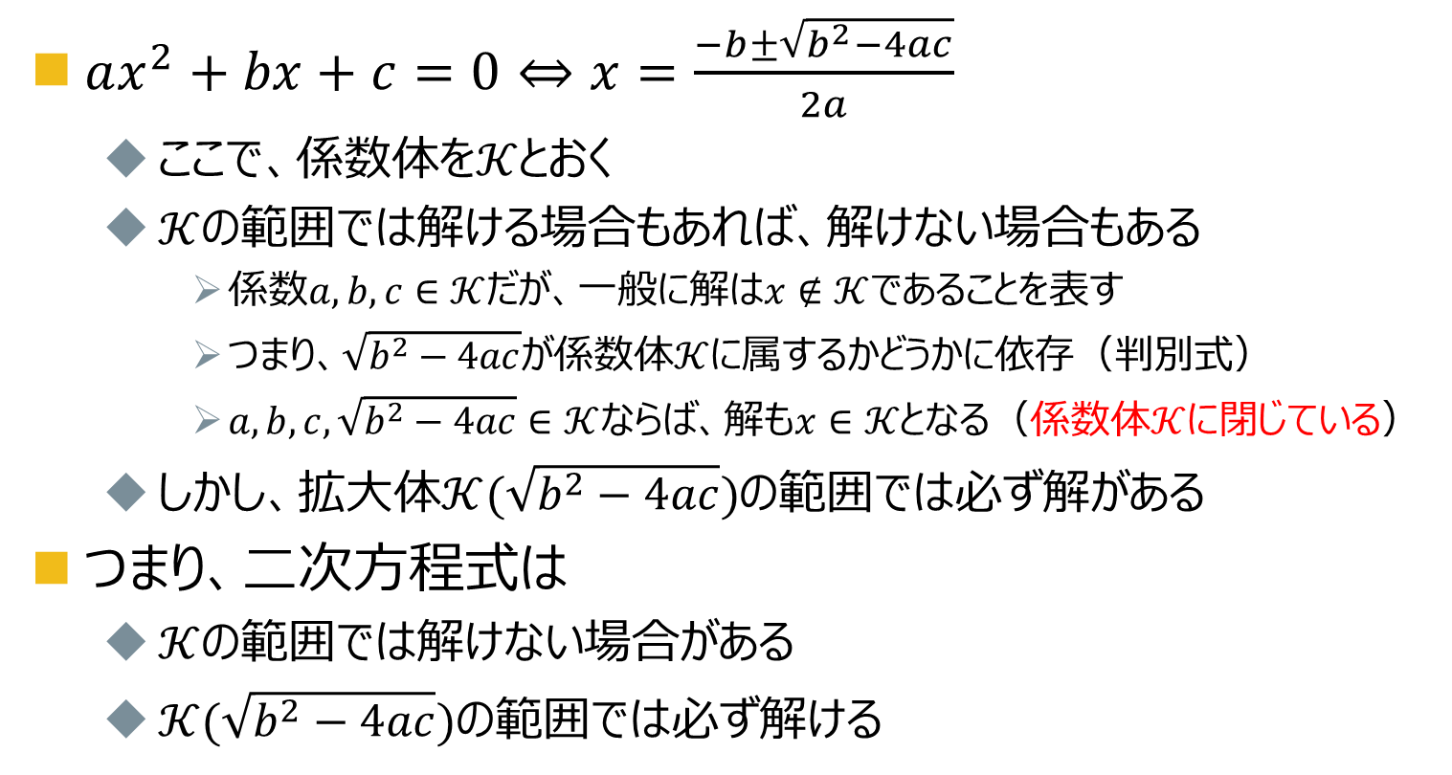
一般化した2次方程式を「体」の観点から見直す
2. 代数方程式の解と体
$ax^{2}+bx+c=0⇔x=\frac{−b±\sqrt{b^{2}−4ac}}{2a}$
ここで、係数体を$𝒦$とおく
$𝒦$の範囲では解ける場合もあれば、解けない場合もある
係数$a,b,c∈𝒦$だが、一般に解は$x∉𝒦$であることを表す
つまり、$\sqrt{b^{2}−4ac}$が係数体$𝒦$に属するかどうかに依存（判別式）
$a,b,c,\sqrt{b^{2}−4ac}∈𝒦$ならば、解も$x∈𝒦$となる（係数体$𝒦$に閉じている）
しかし、拡大体$𝒦(\sqrt{b^{2}−4ac})$の範囲では必ず解がある
つまり、二次方程式は
$𝒦$の範囲では解けない場合がある
$𝒦(\sqrt{b^{2}−4ac})$の範囲では必ず解ける
2次方程式の解は、体$𝒦(\sqrt{判別式})$ に必ず属する

Slide 24




あみだくじをします
3. 群論
縦棒3本のあみだくじのパターンは何個？
$$1$$
$$2$$
$$3$$
$$？$$

Slide 25










































答え
3. 群論
3!=6通り（ゴールの順列を考えればよい）
$$1$$
$$2$$
$$3$$
$$1$$
$$2$$
$$3$$
$$1$$
$$2$$
$$3$$
$$1$$
$$2$$
$$3$$
$$2$$
$$1$$
$$3$$
$$1$$
$$3$$
$$2$$
$$[1,2,3]$$
$$[2,1,3]$$
$$[1,3,2]$$
$$1$$
$$2$$
$$3$$
$$1$$
$$2$$
$$3$$
$$1$$
$$2$$
$$3$$
$$2$$
$$3$$
$$1$$
$$3$$
$$1$$
$$2$$
$$3$$
$$2$$
$$1$$
$$[2,3,1]$$
$$[3,1,2]$$
$$[3,2,1]$$

Slide 26
別の見方
3. 群論
これは横棒を引くことで、数字の位置交換を行っている。
$$1$$
$$2$$
$$3$$
$$1$$
$$2$$
$$3$$
$$1$$
$$2$$
$$3$$
$$1$$
$$2$$
$$3$$
$$2$$
$$1$$
$$3$$
$$1$$
$$3$$
$$2$$
$$[1,2,3]$$
$$[2,1,3]$$
$$[1,3,2]$$
位置交換なし
2個の位置交換
2個の位置交換
$$1$$
$$2$$
$$3$$
$$1$$
$$2$$
$$3$$
$$1$$
$$2$$
$$3$$
$$2$$
$$3$$
$$1$$
$$3$$
$$1$$
$$2$$
$$3$$
$$2$$
$$1$$
$$[2,3,1]$$
$$[3,1,2]$$
$$[3,2,1]$$
3個の位置交換
3個の位置交換
2個の位置交換

Slide 27

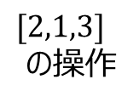



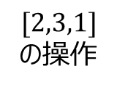



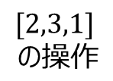












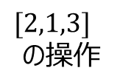



この操作を二度続けて交換する（これを二乗と呼ぶ）
3. 群論
この操作を複数回行うと、結果が変わる。
$$[1,2,3]$$
$$[1,2,3]$$
$$1$$
$$2$$
$$3$$
$$1$$
$$2$$
$$3$$
$$[2,1,3]\text{の操作}$$
$[2,3,1]$の操作
$$2$$
$$1$$
$$3$$
$$2$$
$$3$$
$$1$$
$$[2,1,3]\text{の操作}$$
$$[2,3,1]\text{の操作}$$
2個の位置交換を二回
$$1$$
$$2$$
$$3$$
3個の位置交換を二回
$$3$$
$$1$$
$$2$$
$$[1,2,3]$$
$$[3,1,2]$$
位置交換なし
3個の位置交換を一回
これらの操作を「演算」と考える

Slide 28
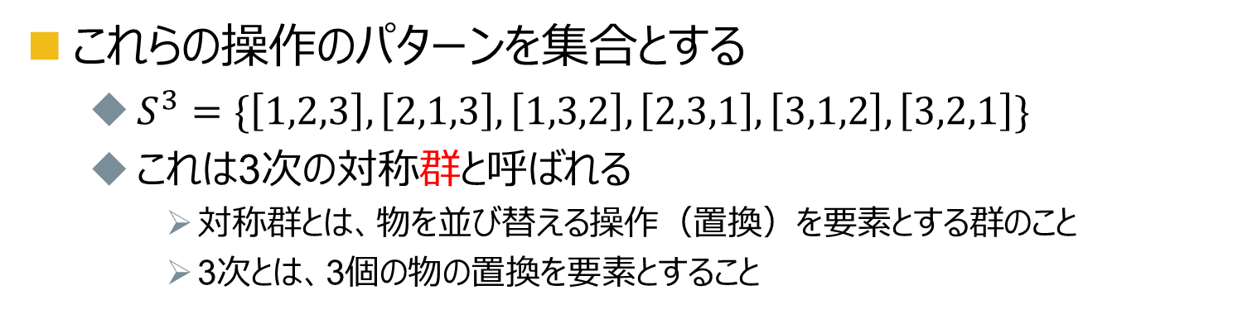




群の定義
3. 群論
これらの操作のパターンを集合とする
$S^{3}=\{\left[1,2,3\right],\left[2,1,3\right],\left[1,3,2\right],\left[2,3,1\right],\left[3,1,2\right],\left[3,2,1\right]\}$
これは3次の対称群と呼ばれる
対称群とは、物を並び替える操作（置換）を要素とする群のこと
3次とは、3個の物の置換を要素とすること
群の定義
以下の公理を満たす集合を群と呼ぶ。
$$\text{【}\text{演算と閉性}\text{】}$$
G1 演算★に関して閉じている
G2 任意の元に対して、結合法則が成立する
G3 単位元が存在する
G4 任意の元に対して、その元に対する逆元が存在する
$$\text{【}\text{結合法則}\text{】}$$
$$\text{【}\text{単位元の存在}\text{】}$$
$$\text{【}\text{逆元の存在}\text{】}$$

Slide 29


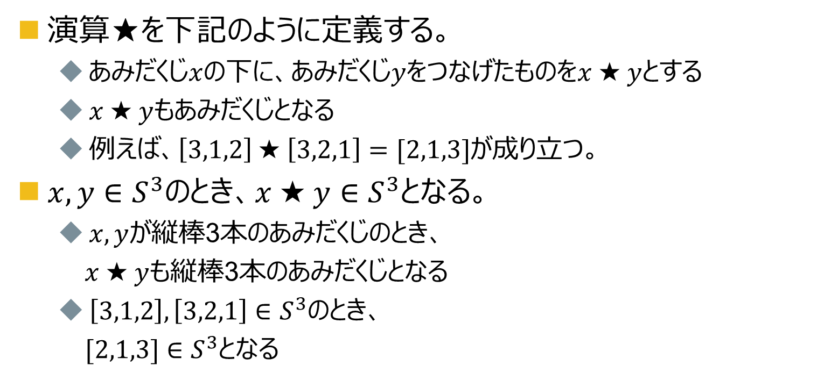












群の公理 G1【演算と閉性】
3. 群論
演算★を下記のように定義する。
あみだくじ$x$の下に、あみだくじ$y$をつなげたものを$x★y$とする
$x★y$もあみだくじとなる
例えば、$\left[3,1,2\right]★\left[3,2,1\right]=[2,1,3]$が成り立つ。
$x,y∈S^{3}のとき$、$x★y∈S^{3}$となる。
$x,y$が縦棒3本のあみだくじのとき、
$x★y$も縦棒3本のあみだくじとなる
$\left[3,1,2\right],\left[3,2,1\right]∈S^{3}のとき$、
$[2,1,3]∈S^{3}$となる
$$[1,2,3]$$
$$1$$
$$2$$
$$3$$
$$[3,1,2]\text{の操作}$$
$$3$$
$$1$$
$$2$$
$$[3,2,1]\text{の操作}$$
これを$S^{3}$は演算★に関して閉じているという
$$2$$
$$1$$
$$3$$
$$[2,1,3]$$

Slide 30
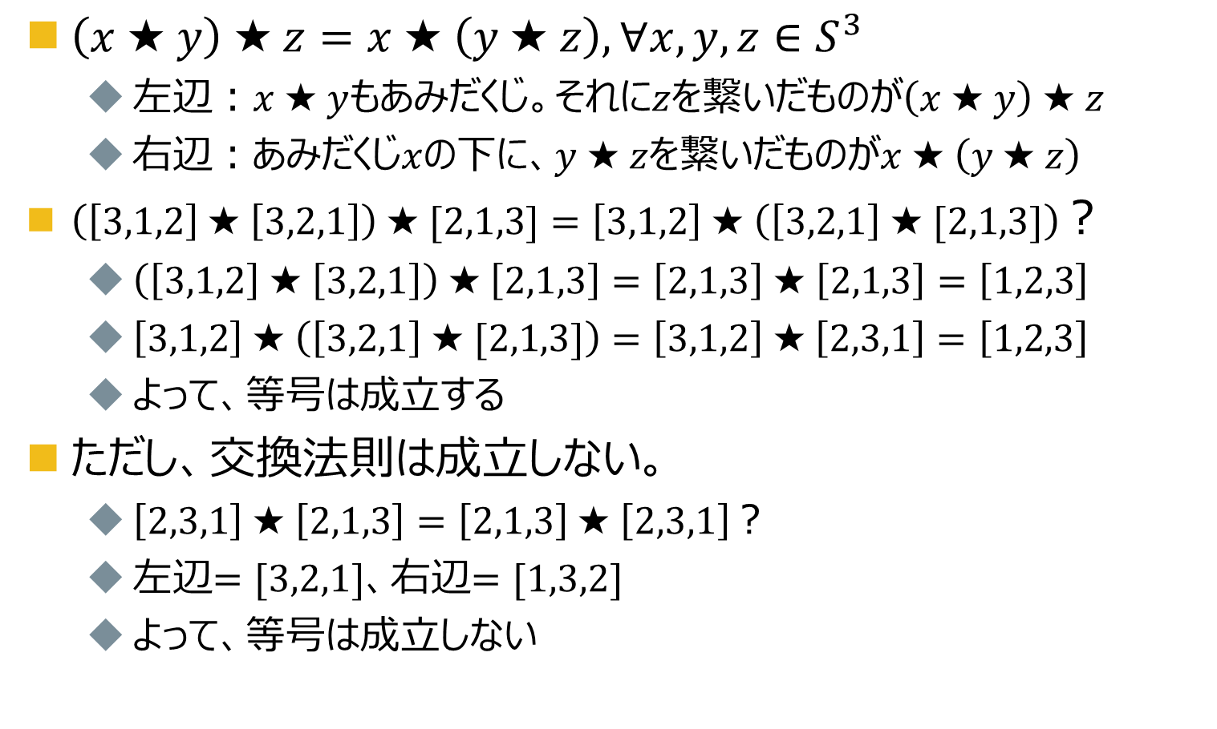
群の公理 G2【結合法則】
3. 群論
$\left(x★y\right)★z=x★\left(y★z\right),∀x,y,z∈S^{3}$
左辺：$x★y$もあみだくじ。それに$z$を繋いだものが$\left(x★y\right)★z$
右辺：あみだくじ$x$の下に、$y★z$を繋いだものが$x★\left(y★z\right)$
$\left(\left[3,1,2\right]★\left[3,2,1\right]\right)★[2,1,3]=\left[3,1,2\right]★\left(\left[3,2,1\right]★[2,1,3]\right)$？
$\left(\left[3,1,2\right]★\left[3,2,1\right]\right)★\left[2,1,3\right]=\left[2,1,3\right]★\left[2,1,3\right]=\left[1,2,3\right]$
$\left[3,1,2\right]★\left(\left[3,2,1\right]★[2,1,3]\right)=\left[3,1,2\right]★\left[2,3,1\right]=\left[1,2,3\right]$
よって、等号は成立する
ただし、交換法則は成立しない。
$\left[2,3,1\right]★\left[2,1,3\right]=\left[2,1,3\right]★\left[2,3,1\right]$？
左辺$=[3,2,1]$、右辺$=[1,3,2]$
よって、等号は成立しない
式の中で計算する順番は関係ない（ただし交換はできない）

Slide 31
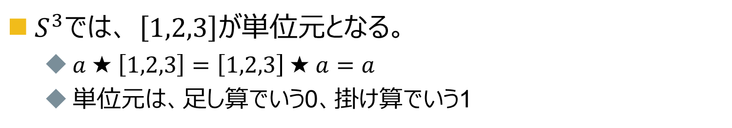

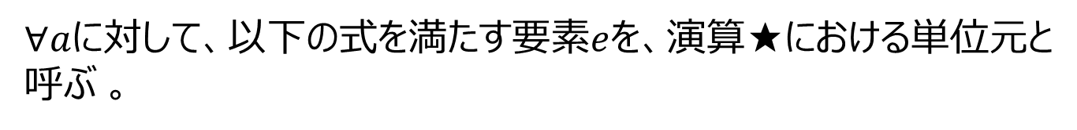
群の公理 G3【単位元の存在】
3. 群論
単位元の定義
$∀a$に対して、以下の式を満たす要素$e$を、演算★における単位元と呼ぶ 。
$$a★e=e★a=a$$
単位元との演算★は、交換法則が成り立ち、結果が自分自身になる
$S^{3}$では、 $\left[1,2,3\right]$が単位元となる。
$a★\left[1,2,3\right]=\left[1,2,3\right]★a=a$
単位元は、足し算でいう0、掛け算でいう1

Slide 32
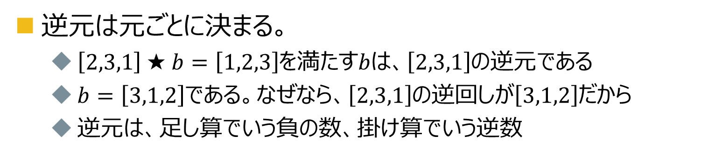


群の公理 G4【逆元の存在】
3. 群論
逆元の定義
$∀a$に対して、要素$b$が以下の式を満たすとき、 $b$を$a$の逆元と呼ぶ 。
$$a★b=b★a=e$$
逆元との演算★は、交換法則が成り立ち、結果が単位元になる
逆元は元ごとに決まる。
$\left[2,3,1\right]★b=\left[1,2,3\right]$を満たす$b$は、$\left[2,3,1\right]$の逆元である
$b=\left[3,1,2\right]$である。なぜなら、$\left[2,3,1\right]$の逆回しが$\left[3,1,2\right]$だから
逆元は、足し算でいう負の数、掛け算でいう逆数
$S^{3}$は群をなす

Slide 33
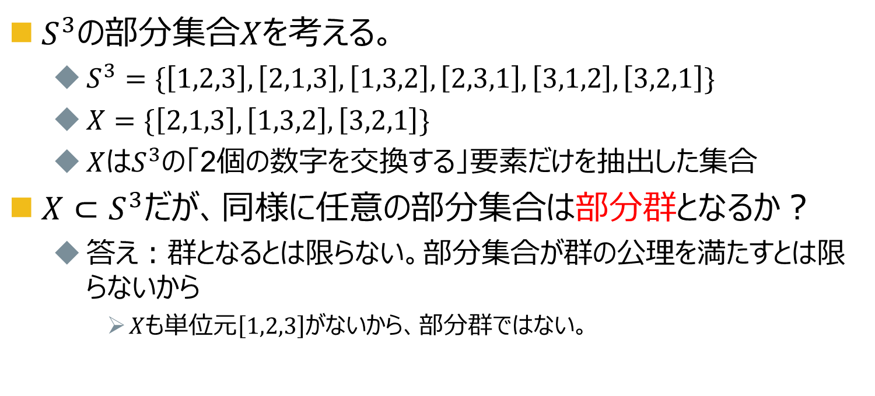
部分群の存在
3. 群論
$S^{3}$の部分集合$X$を考える。
$S^{3}=\{\left[1,2,3\right],\left[2,1,3\right],\left[1,3,2\right],\left[2,3,1\right],\left[3,1,2\right],\left[3,2,1\right]\}$
$X=\{\left[2,1,3\right],\left[1,3,2\right], \left[3,2,1\right]\}$
$X$は$S^{3}$の「2個の数字を交換する」要素だけを抽出した集合
$X⊂S^{3}$だが、同様に任意の部分集合は部分群となるか？
答え：群となるとは限らない。部分集合が群の公理を満たすとは限らないから
$X$も単位元$\left[1,2,3\right]$がないから、部分群ではない。

Slide 34
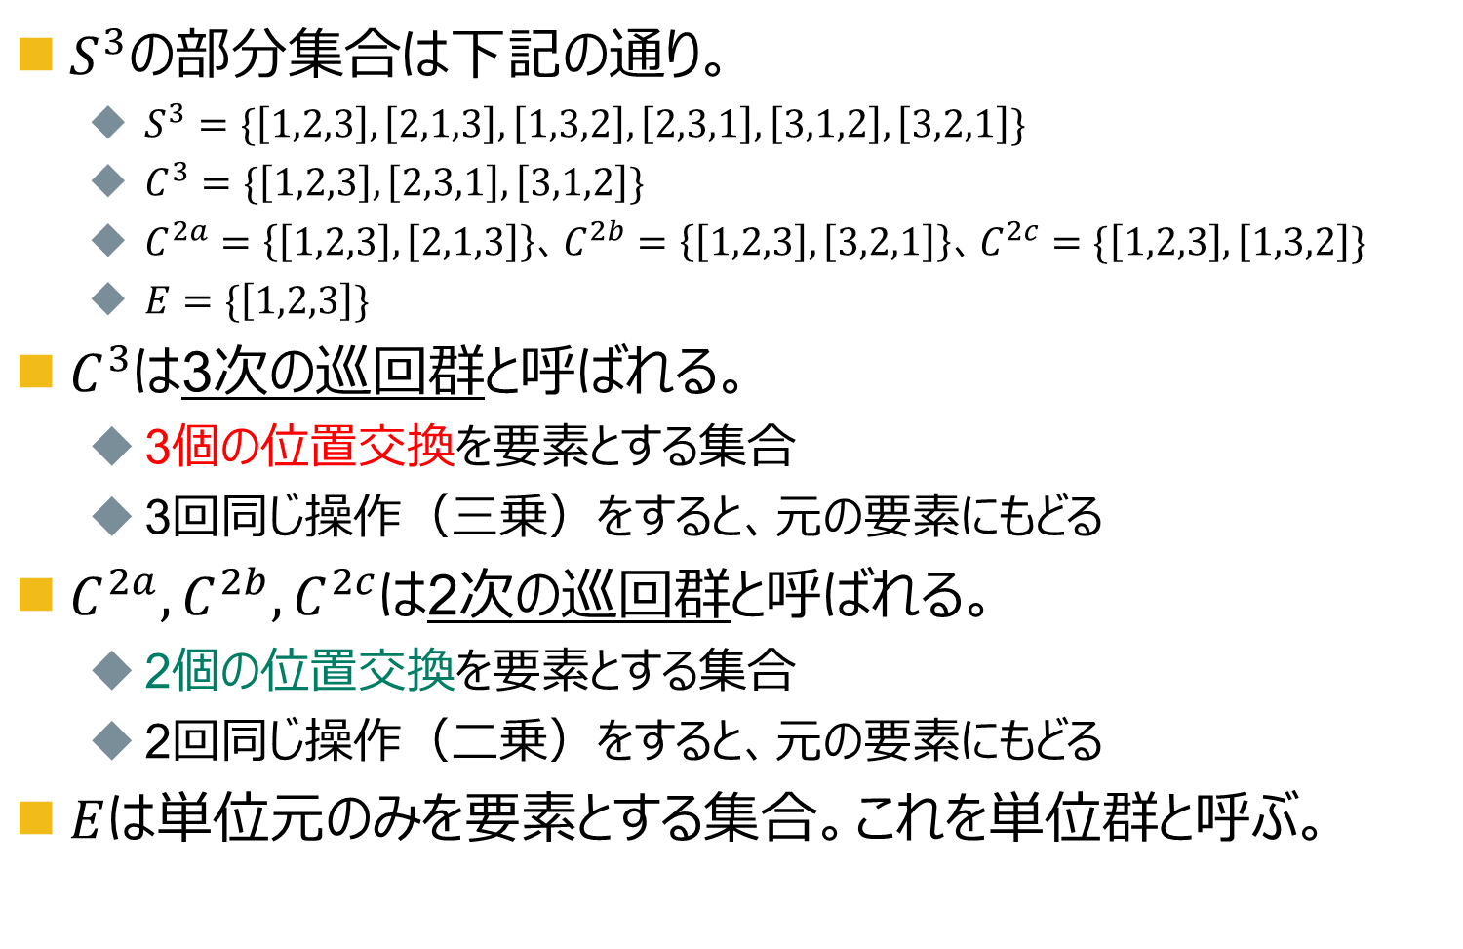
$S^{3}$の部分群
3. 群論
$S^{3}$の部分集合$は$下記の通り。
$S^{3}=\{\left[1,2,3\right],\left[2,1,3\right],\left[1,3,2\right],\left[2,3,1\right],\left[3,1,2\right],\left[3,2,1\right]\}$
$C^{3}=\{\left[1,2,3\right],\left[2,3,1\right],\left[3,1,2\right]\}$
$C^{2a}=\left\{\left[1,2,3\right],\left[2,1,3\right]\right\}、C^{2b}=\left\{\left[1,2,3\right],\left[3,2,1\right]\right\}、C^{2c}=\{\left[1,2,3\right],\left[1,3,2\right]\}$
$E=\{\left[1,2,3\right]\}$
$C^{3}$は3次の巡回群と呼ばれる。
3個の位置交換を要素とする集合
3回同じ操作（三乗）をすると、元の要素にもどる
$C^{2a},C^{2b},C^{2c}$は2次の巡回群と呼ばれる。
2個の位置交換を要素とする集合
2回同じ操作（二乗）をすると、元の要素にもどる
$E$は単位元のみを要素とする集合。これを単位群と呼ぶ。

Slide 35
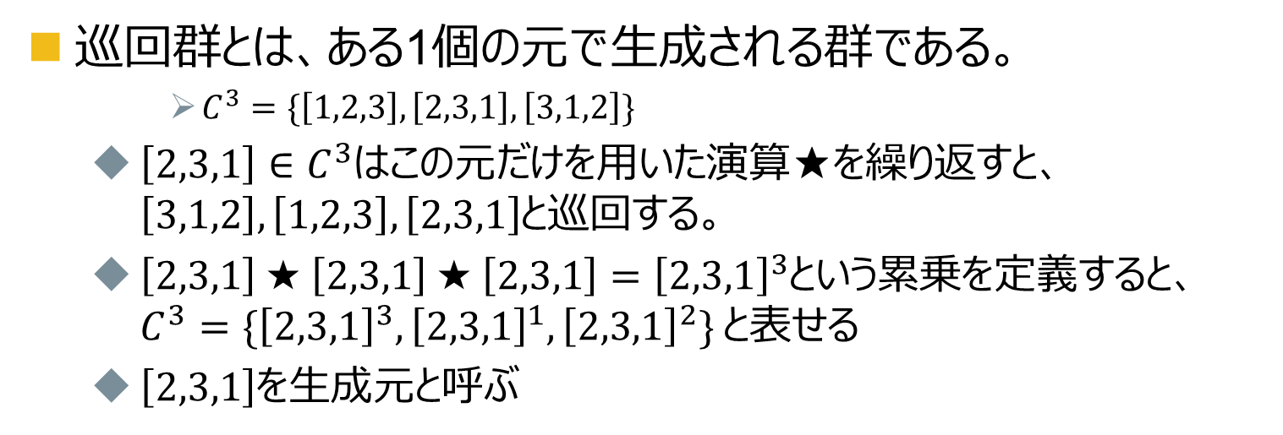
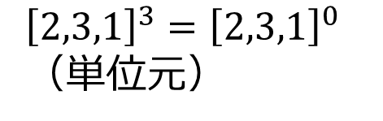


巡回群
3. 群論
巡回群とは、ある1個の元で生成される群である。
$C^{3}=\{\left[1,2,3\right],\left[2,3,1\right],\left[3,1,2\right]\}$
$\left[2,3,1\right]∈C^{3}$はこの元だけを用いた演算★を繰り返すと、$\left[3,1,2\right],\left[1,2,3\right],\left[2,3,1\right]$と巡回する。
$\left[2,3,1\right]★\left[2,3,1\right]★\left[2,3,1\right]={\left[2,3,1\right]}^{3}$という累乗を定義すると、$C^{3}=\{{\left[2,3,1\right]}^{3},{\left[2,3,1\right]}^{1},{\left[2,3,1\right]}^{2}\}$と表せる
$\left[2,3,1\right]$を生成元と呼ぶ
$${\left[2,3,1\right]}^{1}$$
${\left[2,3,1\right]}^{3}={\left[2,3,1\right]}^{0}$（単位元）
$${\left[2,3,1\right]}^{2}$$

Slide 36
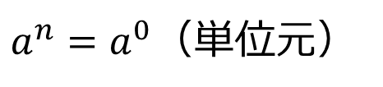


位数$n$の巡回群
3. 群論
$\left\{a^{1},a^{2},a^{2},⋯,a^{n}\right\},a^{n}$は単位元
$$a^{1}$$
$a^{n}=a^{0}$（単位元）
$$a^{2}$$

Slide 37
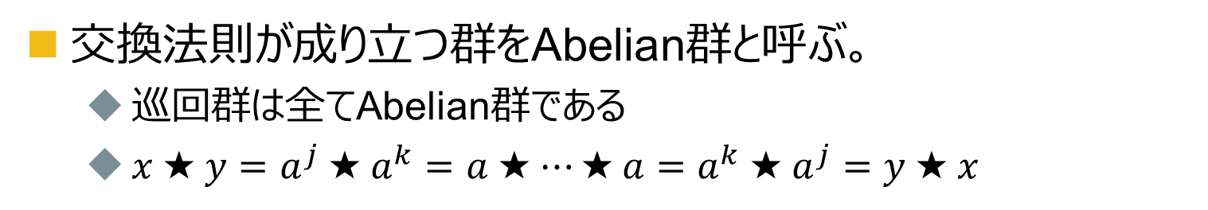
Abelian群（可換群）
3. 群論
交換法則が成り立つ群をAbelian群と呼ぶ。
巡回群は全てAbelian群である
$x★y=a^{j}★a^{k}=a★⋯★a=a^{k}★a^{j}=y★x$

Slide 39
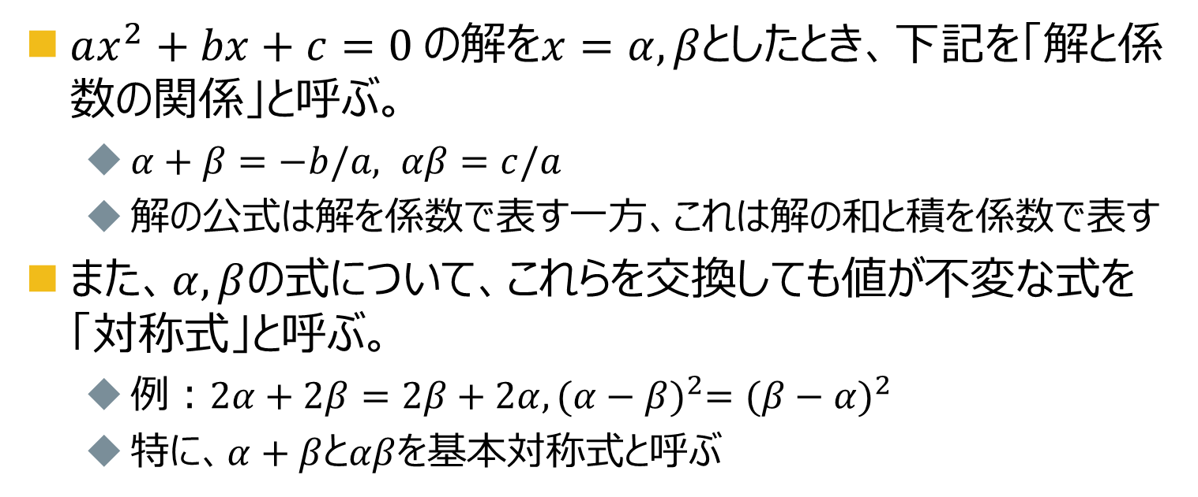
2次方程式の解と係数の関係
2. 代数方程式の解と体
$ax^{2}+bx+c=0$の解を$x=α,β$としたとき、下記を「解と係数の関係」と呼ぶ。
$α+β=−b/a, αβ=c/a$
解の公式は解を係数で表す一方、これは解の和と積を係数で表す
また、$α,β$の式について、これらを交換しても値が不変な式を「対称式」と呼ぶ。
例：$2α+2β=2β+2α, {(α−β)}^{2}={(β−α)}^{2}$
特に、$α+β$と$αβ$を基本対称式と呼ぶ
解と係数の関係は、解の基本対称式を係数で表す

Slide 40
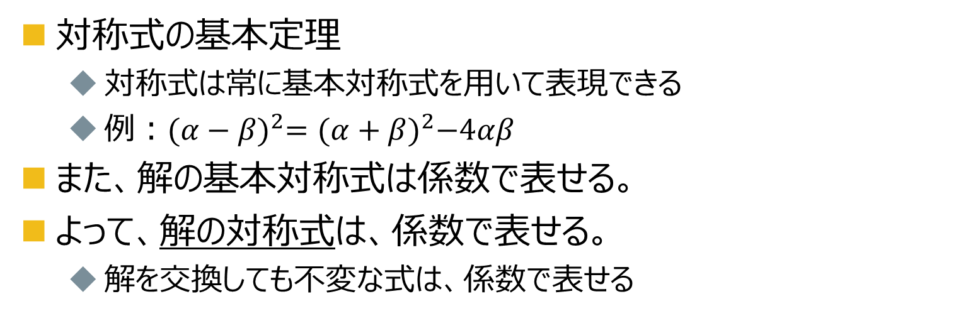
対称式の基本定理
2. 代数方程式の解と体
対称式の基本定理
対称式は常に基本対称式を用いて表現できる
例：${(α−β)}^{2}={(α+β)}^{2}−4αβ$
また、解の基本対称式は係数で表せる。
よって、解の対称式は、係数で表せる。
解を交換しても不変な式は、係数で表せる
方程式を解くことと、解の交換に関係がある

